Slide 1
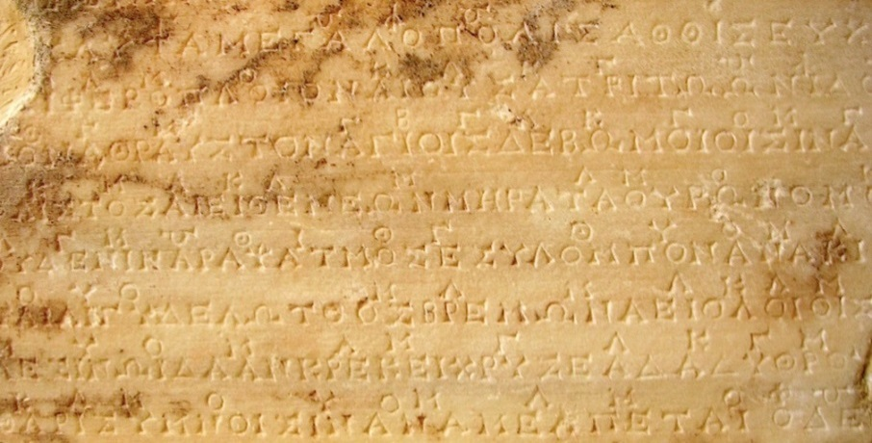
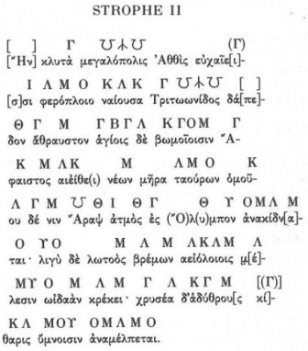
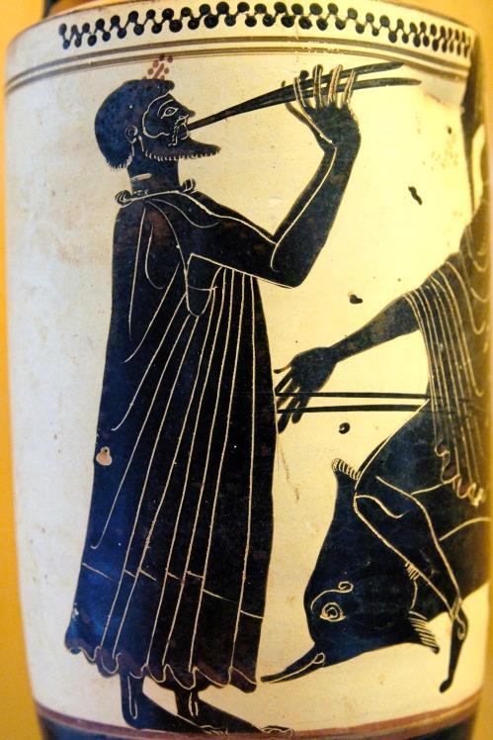
Visuel
Cartel d’identification de l’œuvre
Auteur : Musiciens grecs
Période d’activité : Antiquité grecque
Titre : Hymnes de Delphes
Date de création : IIème siècle avant JC
Technique : Partition musicale
En écoute : https://www.youtube.com/watch?v=6yhmYbuIEPM
Repères historiques
PRÉHISTOIRE ANTIQUITÉ MOYEN ÂGE TEMPS MODERNES
ÉPOQUE
CONTEMPORAINE
-3 000 - 2 000 - 1 000 0 100 200 300 400 476
A propos de l’œuvre, de l’artiste, du contexte de création
 C’est la première partition musicale quasi-complète de musique grecque antique, gravée sur la pierre du Trésor des Athéniens, à Delphes, au IIème siècle avant J-C.
 Ce petit édifice servait autrefois de lieu de réunion aux ambassadeurs et aux pèlerins d’Athènes, lors des fêtes delphiques.
 Le Trésor des Athéniens étaient, à la fois sacristie, archives, musée du temple d’Apollon, fut découvert en 1893 lors de fouilles archéologiques.
Le premier hymne est composé de quatre strophes et le second de dix.
 Les murs étaient couverts d’inscriptions tels des décrets honorifiques, catalogues d’ambassades et poèmes de circonstance. Ces hymnes étaient donc gravés sur un pan de mur.

Slide 2
Dictée - Hymne de Delphes
Groupe blanc
27 mots / 110
C’est la première partition musicale quasi-complète de musique grecque antique, gravée sur la pierre du Trésor des Athéniens, à Delphes, au IIème siècle avant J-C.
Ce petit édifice servait autrefois de lieu de réunion aux ambassadeurs et aux pèlerins d’Athènes, lors des fêtes delphiques.
Le Trésor des Athéniens étaient, à la fois sacristie, archives, musée du temple d’Apollon, fut découvert en 1893 lors de fouilles archéologiques.
Le premier hymne est composé de quatre strophes et le second de dix.
Les murs étaient couverts d’inscriptions tels des décrets honorifiques, catalogues d’ambassades et poèmes de circonstance. Ces hymnes étaient donc gravés sur un pan de mur.
Groupe jaune
47 mots / 110
Groupe orange
83 mots / 110
Groupe vert
110 mots

Slide 3
TRAVAIL À FAIRE POUR LA PROCHAINE FOIS
Classe ces mots dans le tableau selon la nature qu’ils ont dans la phrase du jour :
à - antique - Athéniens - au - avant - Delphes - du - être - graver - grec - J-C - musical - musique - partition - pierre - première - quasi-complète - siècle - sur - Trésor - un - IIème
ambassadeur - Athènes - autrefois - ce - delphique - édifice - et - fête - lieu - lors - pèlerin - petit - réunion - servir
Apollon - archéologique - archives - composer - découvrir - dix - en - fois - fouille - hymne - le - musée - premier - quatre - sacristie - second - strophe - temple
ambassade - catalogue - circonstance - couvert - décret - donc - honorifique - inscription - mur - pan - poème - tel
Transforme ensuite :
les noms communs au pluriel, puis au féminin quand cela est possible
les pronoms et les déterminants au pluriel et au féminin quand cela est possible
les adjectifs qualificatifs au féminin
les adjectifs qualificatifs au pluriel
Donne le participe passé et le participe présent des verbes
TRAVAIL À FAIRE POUR LA PROCHAINE FOIS
Classe ces mots dans le tableau selon la nature qu’ils ont dans la phrase du jour :
à - antique - Athéniens - au - avant - Delphes - du - être - graver - grec - J-C - musical - musique - partition - pierre - première - quasi-complète - siècle - sur - Trésor - un - IIème
ambassadeur - Athènes - autrefois - ce - delphique - édifice - et - fête - lieu - lors - pèlerin - petit - réunion - servir
Apollon - archéologique - archives - composer - découvrir - dix - en - fois - fouille - hymne - le - musée - premier - quatre - sacristie - second - strophe - temple
ambassade - catalogue - circonstance - couvert - décret - donc - honorifique - inscription - mur - pan - poème - tel
Transforme ensuite :
les noms communs au pluriel, puis au féminin quand cela est possible
les pronoms et les déterminants au pluriel et au féminin quand cela est possible
les adjectifs qualificatifs au féminin
les adjectifs qualificatifs au pluriel
Donne le participe passé et le participe présent des verbes
TRAVAIL À FAIRE POUR LA PROCHAINE FOIS
Classe ces mots dans le tableau selon la nature qu’ils ont dans la phrase du jour :
à - antique - Athéniens - au - avant - Delphes - du - être - graver - grec - J-C - musical - musique - partition - pierre - première - quasi-complète - siècle - sur - Trésor - un - IIème
ambassadeur - Athènes - autrefois - ce - delphique - édifice - et - fête - lieu - lors - pèlerin - petit - réunion - servir
Apollon - archéologique - archives - composer - découvrir - dix - en - fois - fouille - hymne - le - musée - premier - quatre - sacristie - second - strophe - temple
ambassade - catalogue - circonstance - couvert - décret - donc - honorifique - inscription - mur - pan - poème - tel
Transforme ensuite :
les noms communs au pluriel, puis au féminin quand cela est possible
les pronoms et les déterminants au pluriel et au féminin quand cela est possible
les adjectifs qualificatifs au féminin
les adjectifs qualificatifs au pluriel
Donne le participe passé et le participe présent des verbes

